Slide 1
Capacity And Trainability In Recurrent Neural Networks
學生：呂奕珣

Slide 2
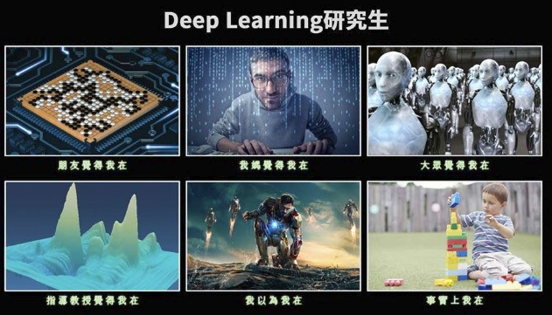
預備知識
類神經(5分鐘)
Rnn(3分鐘)

Slide 3
預備知識-訊息論
Entropy=H(X)=平均一個symbol所需儲存的容量
Entropy*symbol數量=理論壓縮的極限

Slide 4
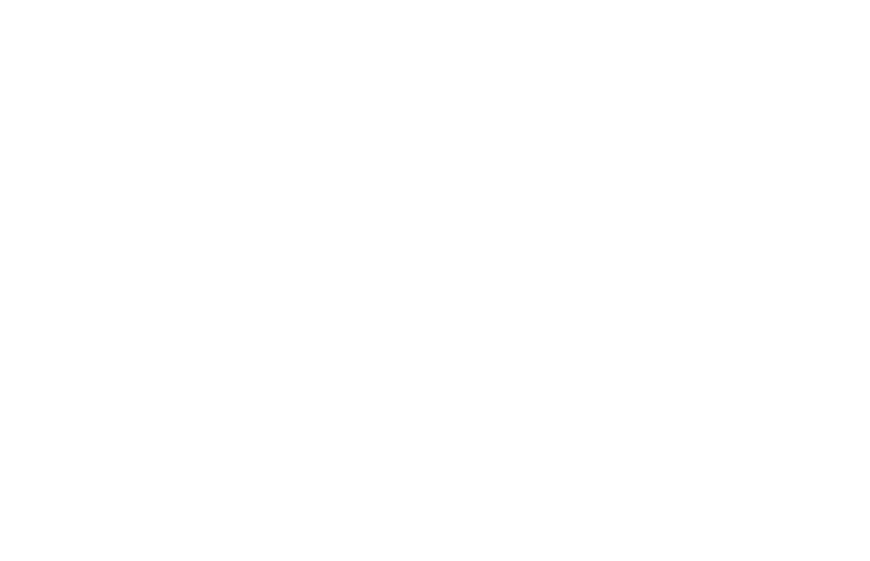

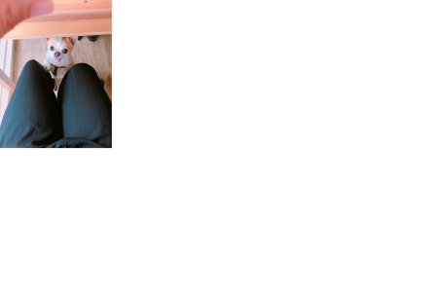
誰的訊息量比較大？
BMP 1108X7809 26 MB
Entropy: 4.7661226974881574e-05 bits
Information Size: 1237.1505709955868 bits
BMP 1108X1540 5.1MB
Entropy: 7.850201586455113 bits
Information Size: 40185291.82388593 bits

Slide 5
Entropy&Huffman Coding
A A A A B C D D
= 1 1 1 1 011 010 00 00=14bits
100%
A:1
B:011
C:010
D:00
0
50%
1
1
0
25%
1
0
A B C D
50% 12.5% 12.5% 25%

Slide 6
名詞解釋
Unit 神經元
parameters 參數
hyperparametera(HP): 超參數,用來設計類神經的參數,舉例：學習速率(LEARNING RATE)，疊代次數，層數，每層神經元個數等等。
Vanilla RNN:原始版本RNN,因為香草味是基本的味道，沒有添加其他香料，所以我們可以用Vanilla這個字來表示”基本”。

Slide 7
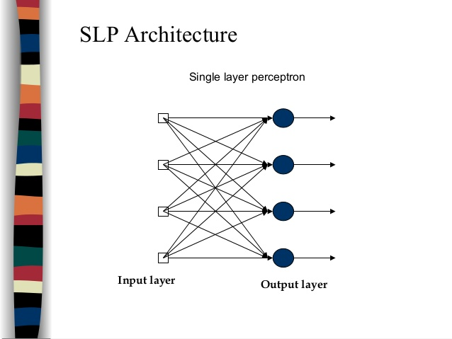
神經元數量要多少？(information theory)
如果我有100bits的資訊到底我的SLP這樣設計好不好？
4個Unit,4X4=16個parameters
2*parameters=store information(bits)
算出該類神經最少儲存32bits資訊
無法滿足100bits資訊所以設計的不好!
引用論文2.1: single-layer perceptron with N^2 parameters can store at least 2 bits of information per parameter

Slide 8

ICLR 2017
5th International Conference on Learning Representations
France
Google brain

Slide 9
ABSTRACT
Ability to store information about the task in their parameters

Slide 10
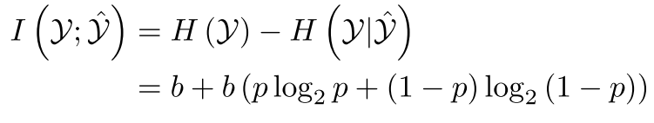
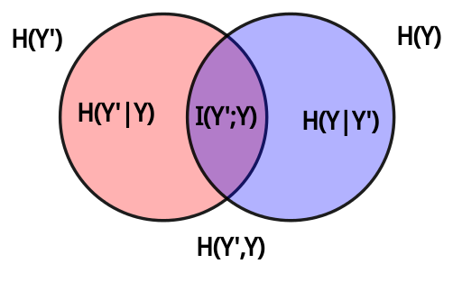
實驗方法(2.1.1)
Return the mutual information to the HP tuner

Slide 11
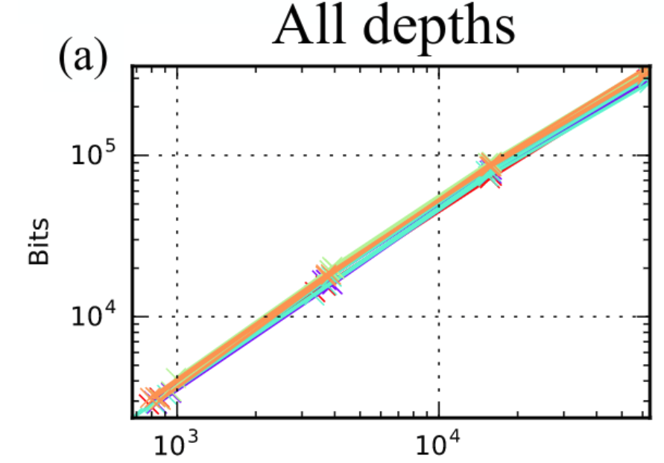

Capacity實驗結果(Figure 1 a.)
Notes:
由first col 我們可以看到rnn最好再來是ugrnn

Slide 12

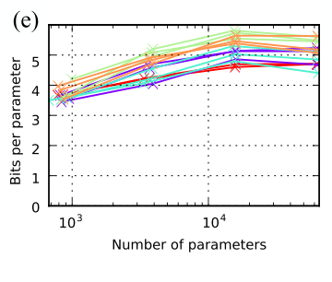
Capacity實驗結果(Figure 1 e.)
Notes:
我們可以說5 per 參數

Slide 13
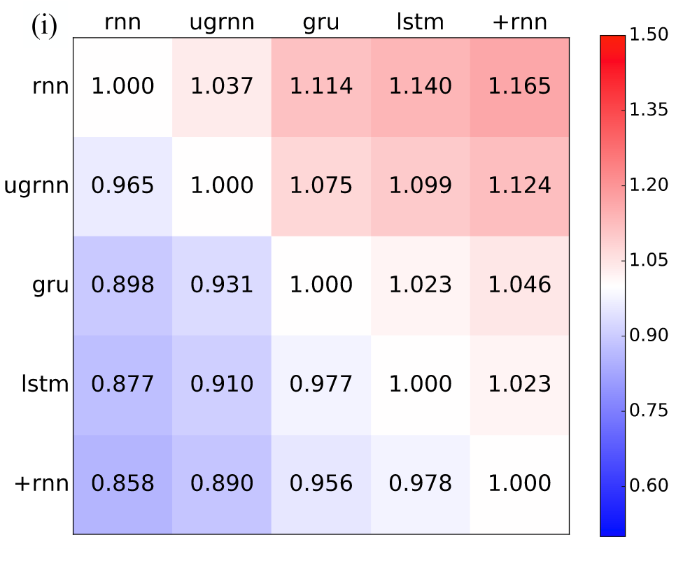
Capacity實驗結果(Figure 1 i.)
Notes:
由first col 我們可以看到rnn最好再來是ugrnn

Slide 14
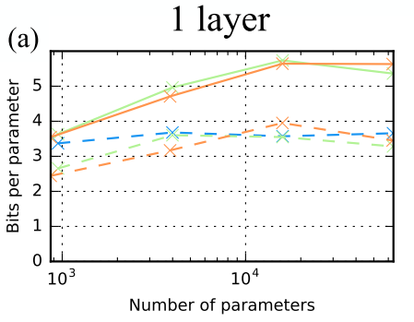
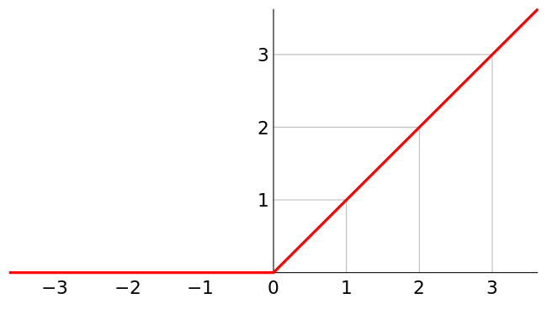
Additional Capacity實驗結果(Figure 2 a.)
ReLUs Reduce Capacity
Notes:
Dash line 可以看到加了rlus 會減少容量
因為relus會剔除沒用的參數

Slide 15
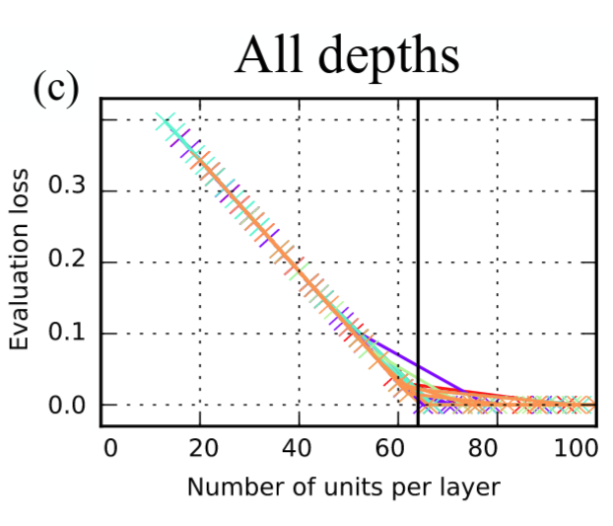
Additional Capacity實驗結果(Figure 2 c.)
Notes:
神經元越多 loss越低

Slide 16
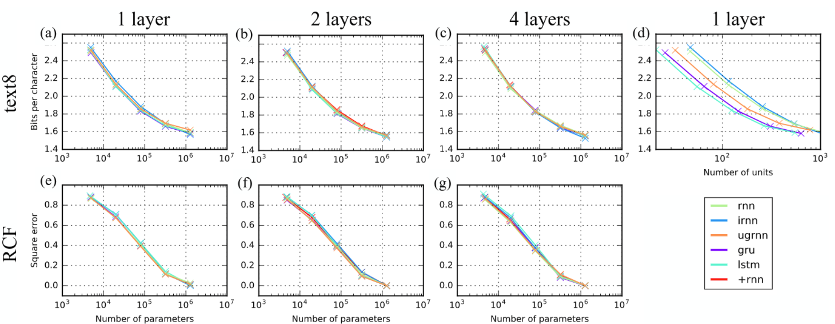
Additional Capacity實驗結果(Figure 3 a.-g.)
Notes:
這裡可以解釋為什麼使用參數 而不使用unit
text8 - text8 Wikipedia dataset 提前去預測下一個字會出現什麼字
Random Continuous Functions (RCF) - A task similar to the per-parameter capacity task above, except the target outputs are real numbers (not categorical), and the number of training samples is held fixed

Slide 17
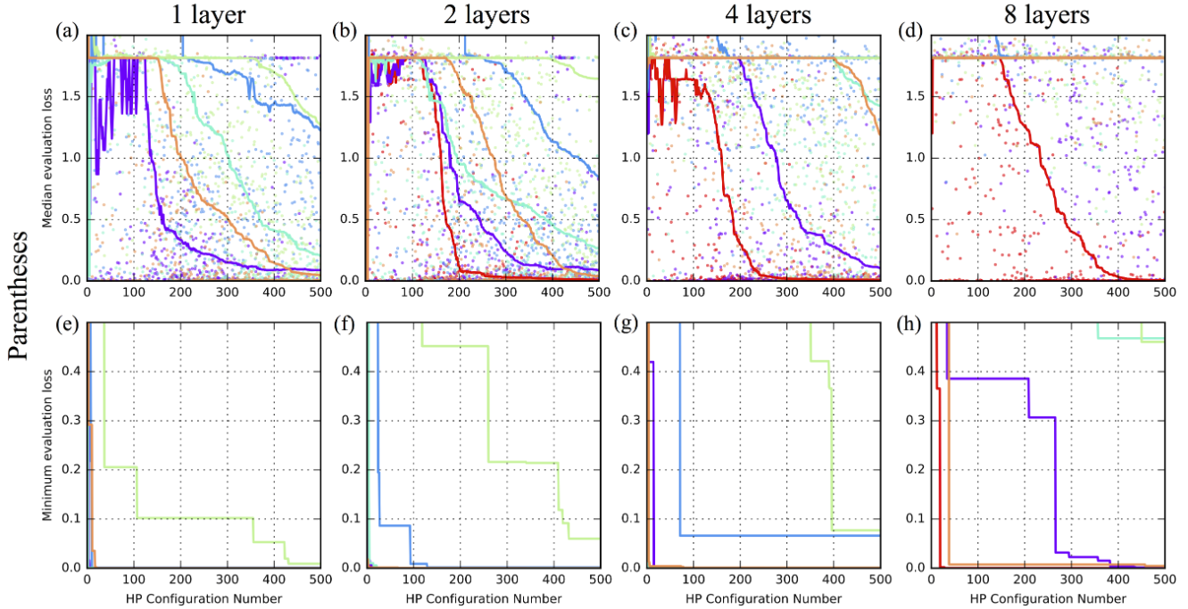
Trainability實驗結果(Figure 4 a.-h.)
INTERSECTION RNN
Notes:
我們可以看到作者的intersection rnn很厲害

Slide 18
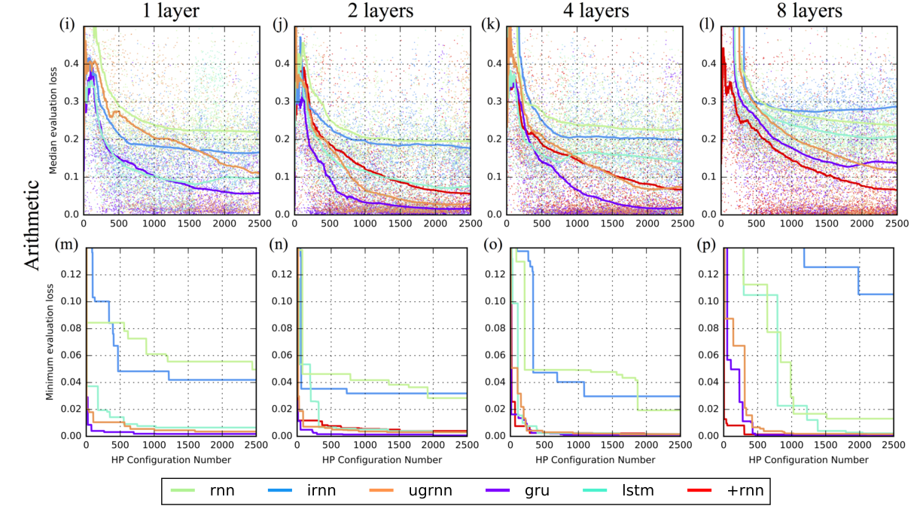
Trainability實驗結果(Figure 4 i.-p.)

Slide 19
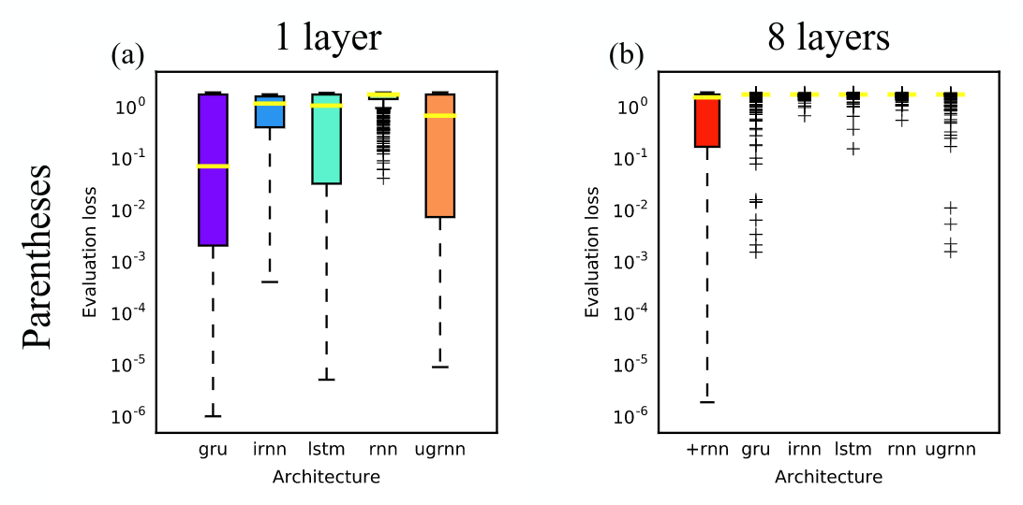
Trainability實驗結果(Figure 5 a.-b.)
Boxplot
Notes:
Boxplot +rnn gru

Slide 20
DISCUSSION
3-6 bits per parameter about their task
The +RNN typically performed best for deeper architectures

Slide 21
參考資源
[1]https://stackoverflow.com/questions/990477/how-to-calculate-the-entropy-of-a-file
https://www.khanacademy.org/computing/computer-science/informationtheory/moderninfotheory/v/information-entropy

